Slide 1
Texto Informativo
¿Qué aprenderé?
Asignatura :Lenguaje y Comunicación
Cursos: Cuarto Año A-B-C
Docente: Jacqueline Perret A.
jacqueline.perret@colegio-mineralelteniente.cl

Slide 2
RECORDEMOS QUE:
El texto que estamos trabajando es no literario, informativo.
¿Por qué es informativo?
Por que entrega información, datos y hechos reales sobre un tema.
PARA COMPLEMENTAR Y RECORDAR LA LECTURA:
Si tienes acceso a internet, te invito a ver el siguiente video:
https://www.youtube.com/watch?v=KiW_SwuMzloque Qué es el t. informativo
https://www.youtube.com/watch?v=QVkXGzjgVzE Cómo escribir un t.informativo

Slide 3
En un texto
podemos realizar la comprensión y esta puede ser:

Slide 4
¿Qué es un artículo informativo?
Es un texto que entrega información sobre un tema de interés.
Quien lo escribe debe investigar sobre el tema, aprenderlo y luego escribir.
Podemos escribir textos informativos del tema que queramos, lo importante es tener curiosidad para comenzar…

Slide 5
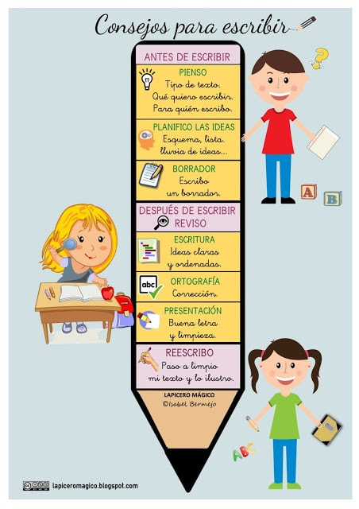
Para escribir un texto, debemos tener en cuenta lo siguiente:

